Slide 1
Désassemblage d’un PC

Slide 2
ATTENTION!
Mettre le bracelet antistatique
Allez-y douuuuucement
Déposez les pièces sur une surface propre et dégagée
Comptez les vis
Prenez une photo de chaque pièce, avec si possible les informations qui y sont écrites

Slide 3
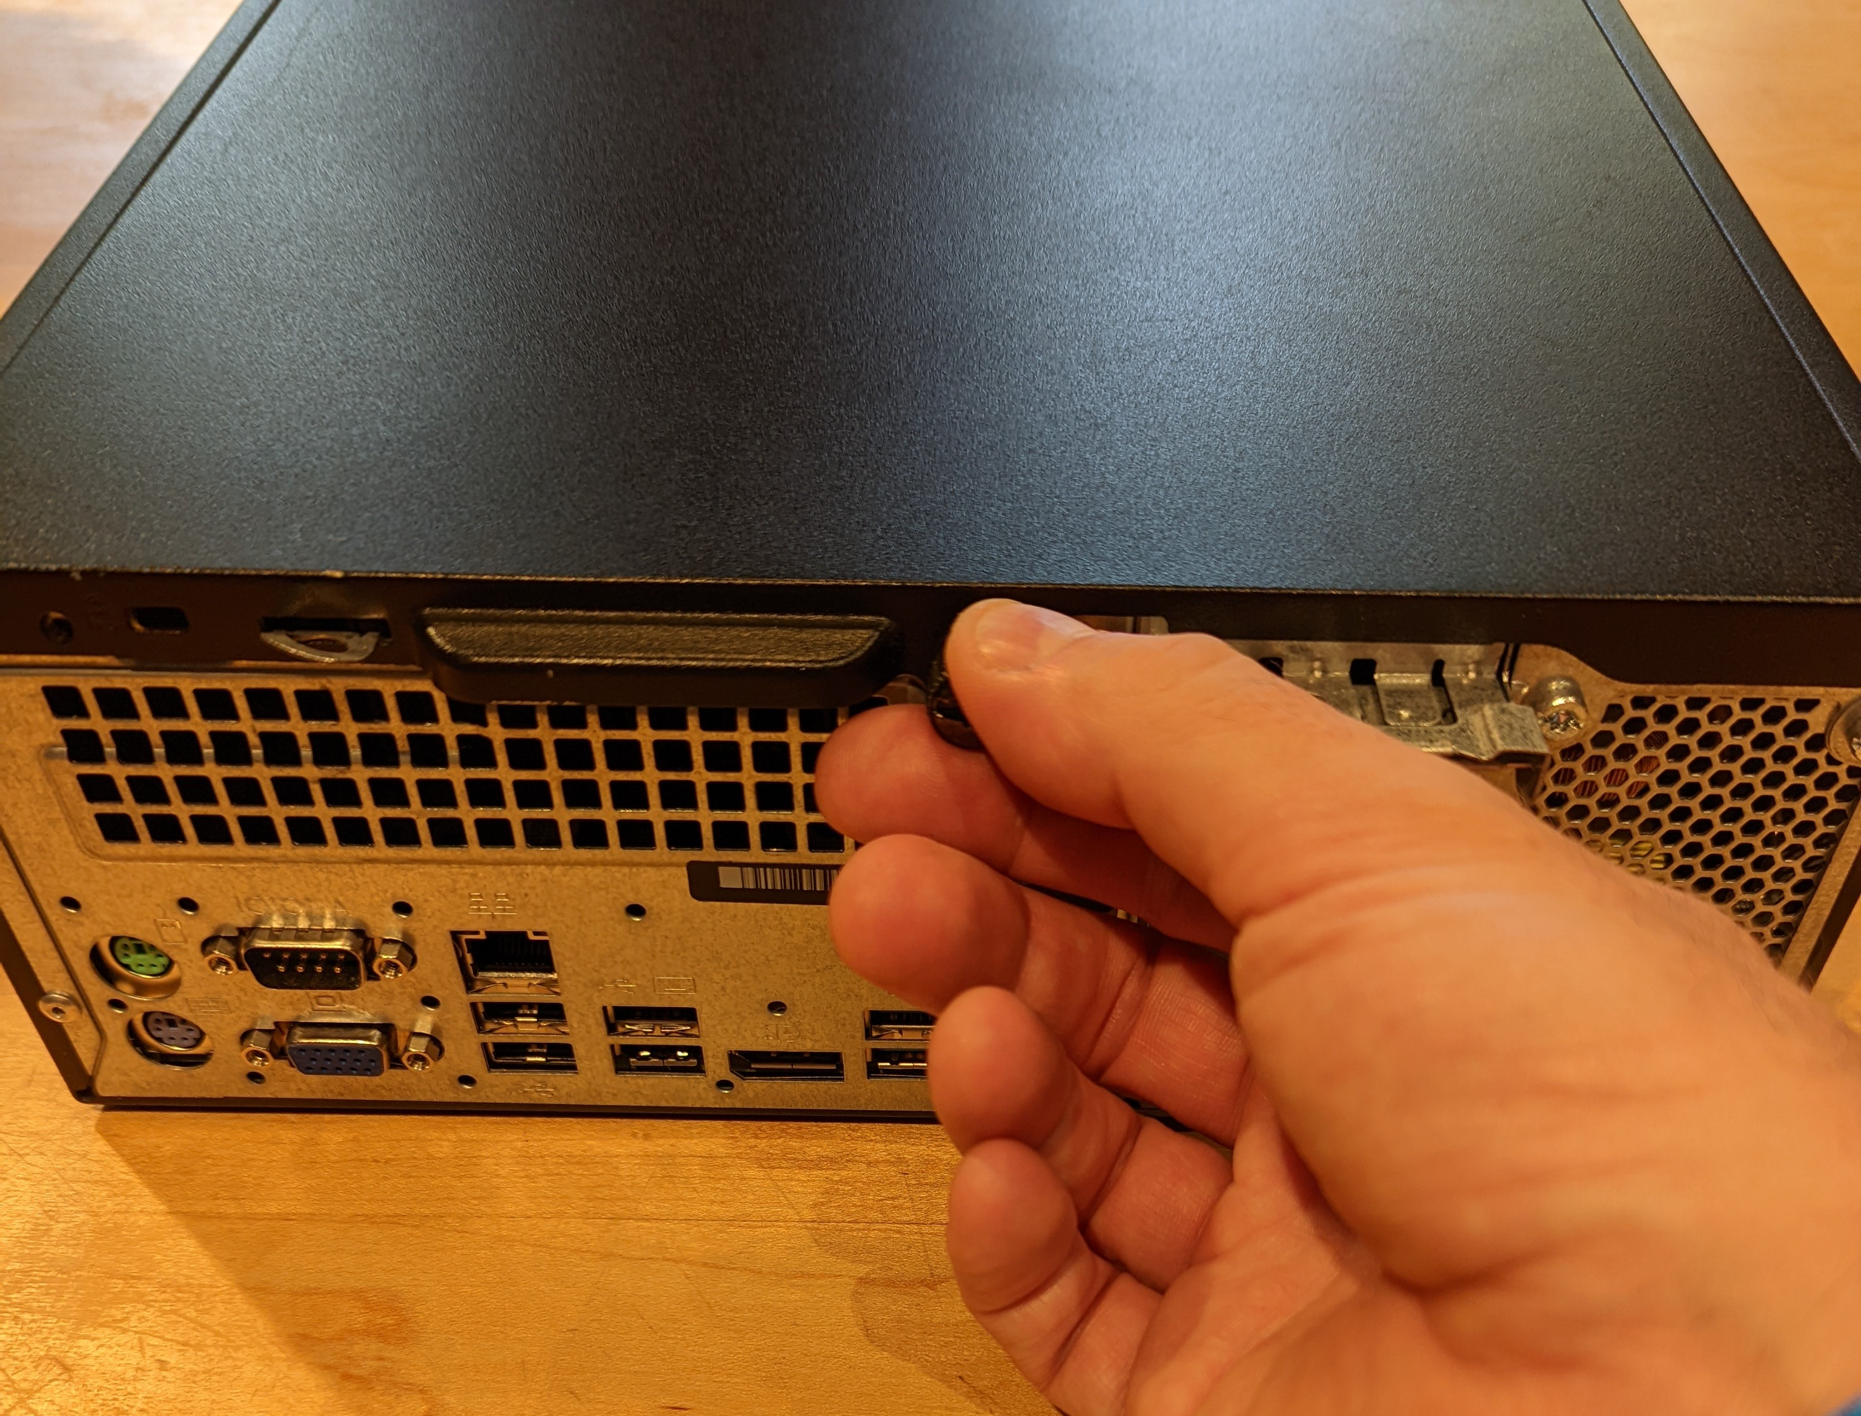
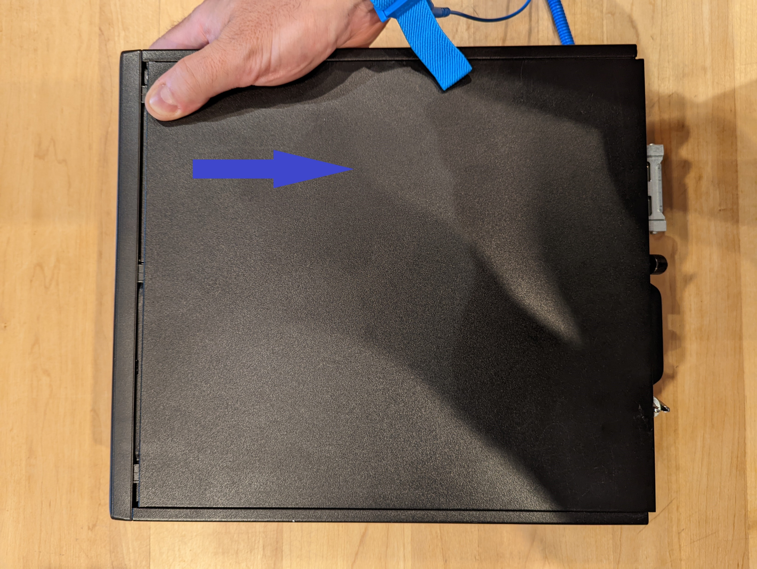
Ouvrir le capot

Slide 4
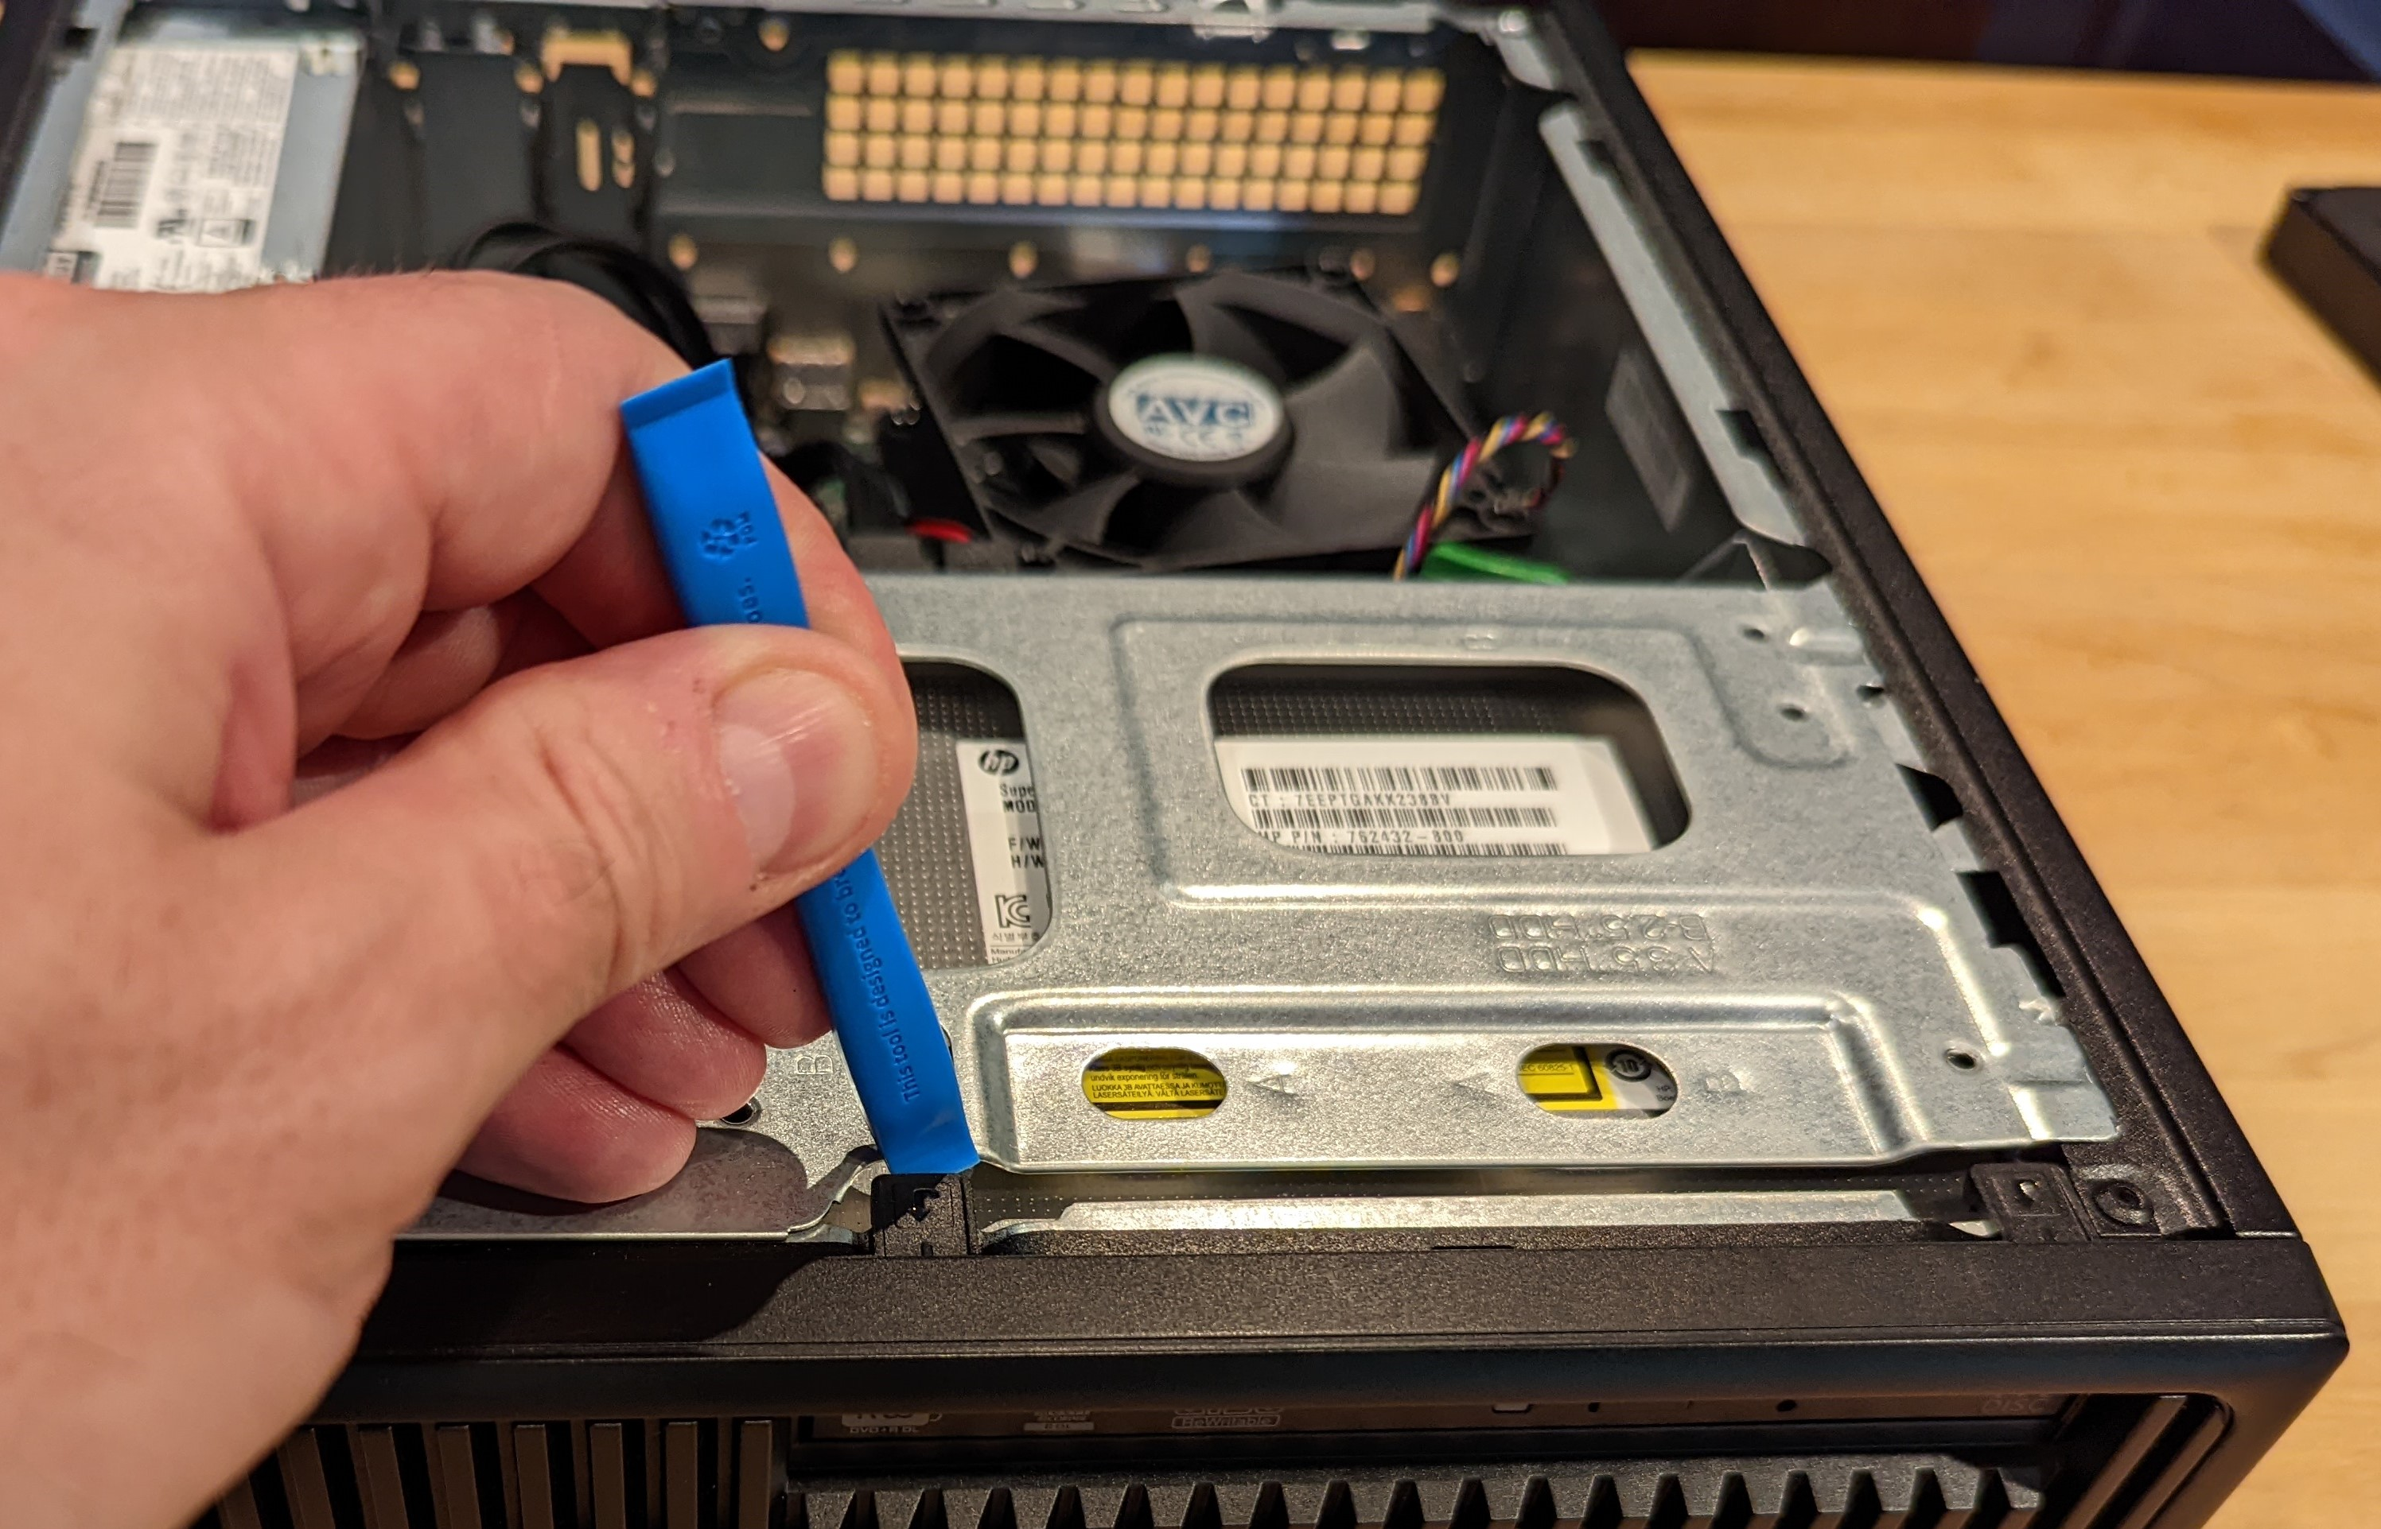
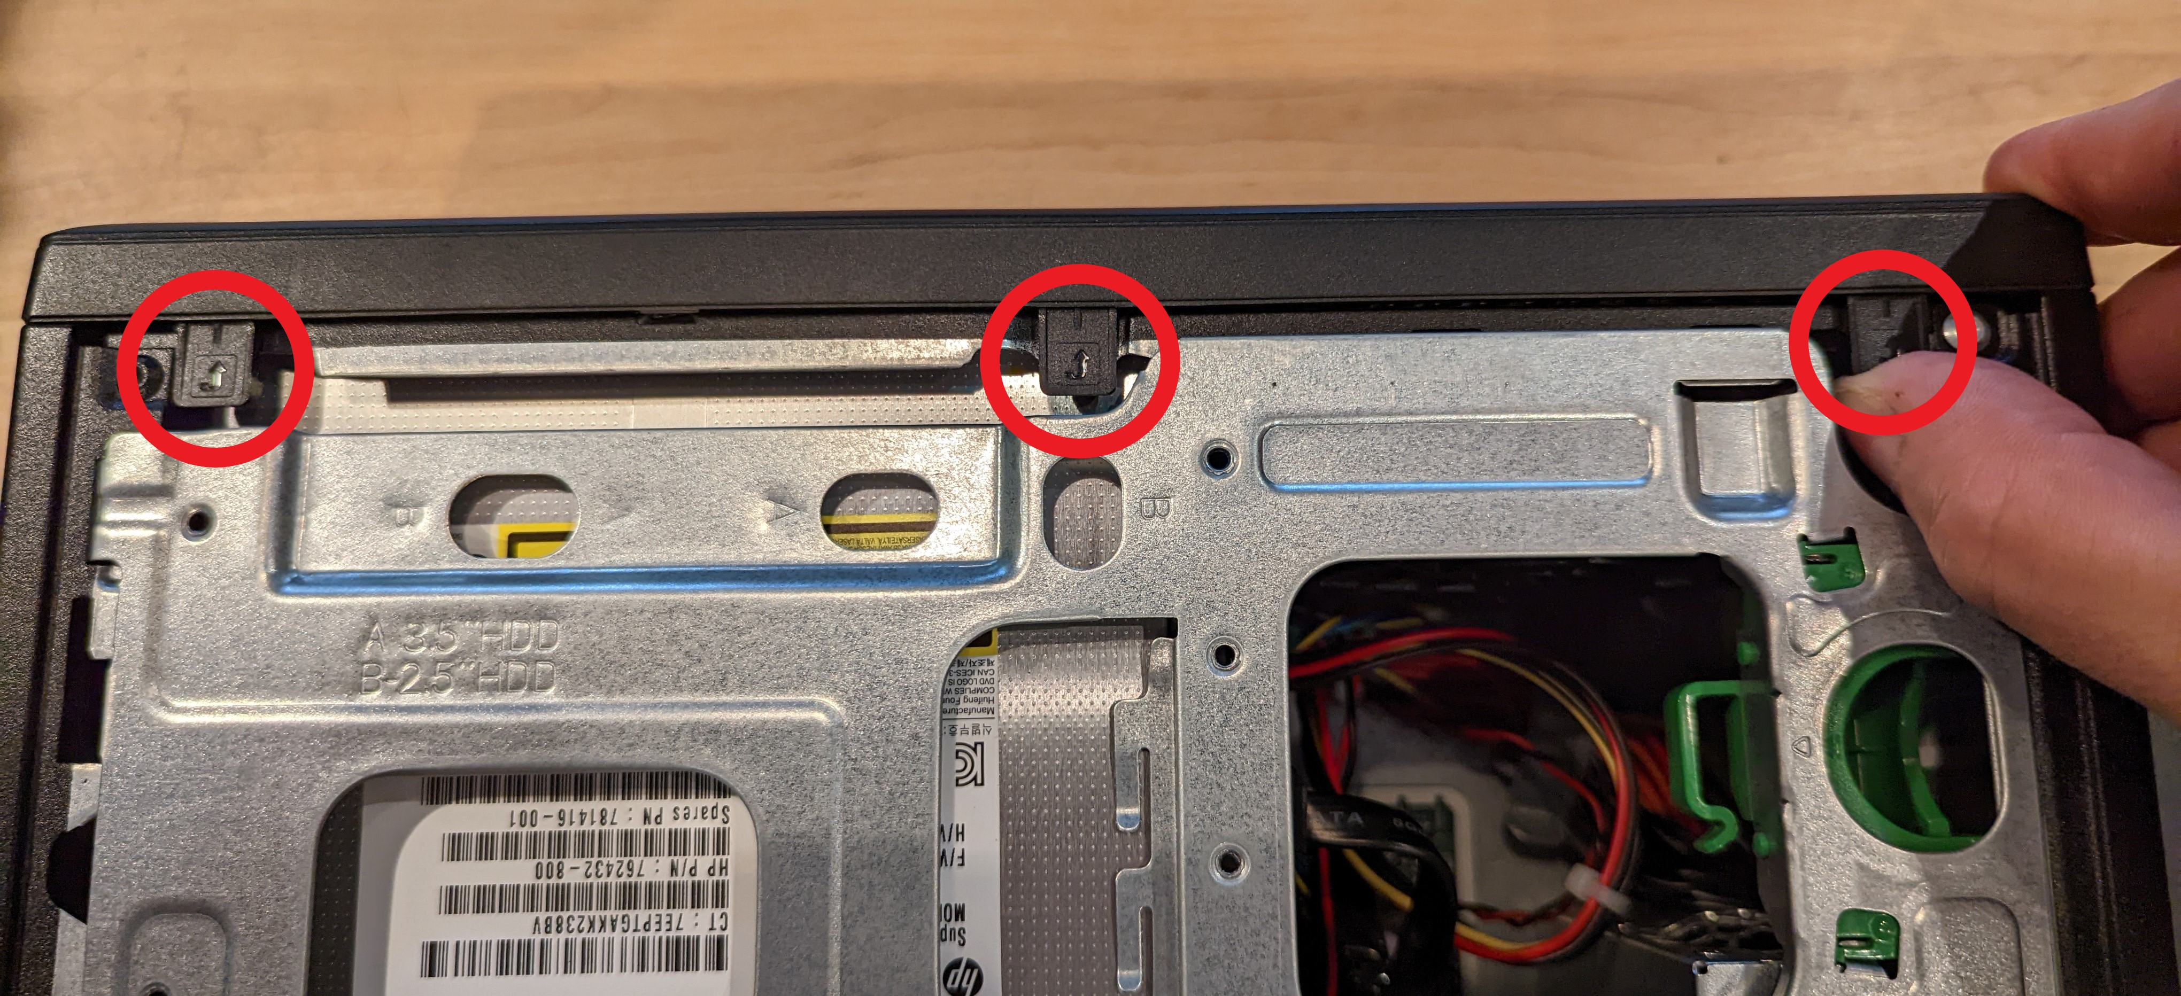
Ôter la grille

Slide 5
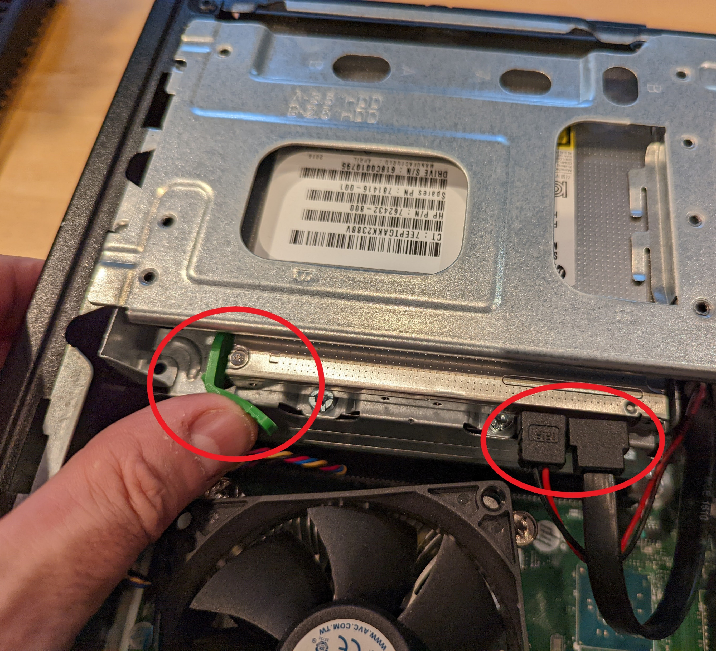
Retirer le lecteur DVD

Slide 6
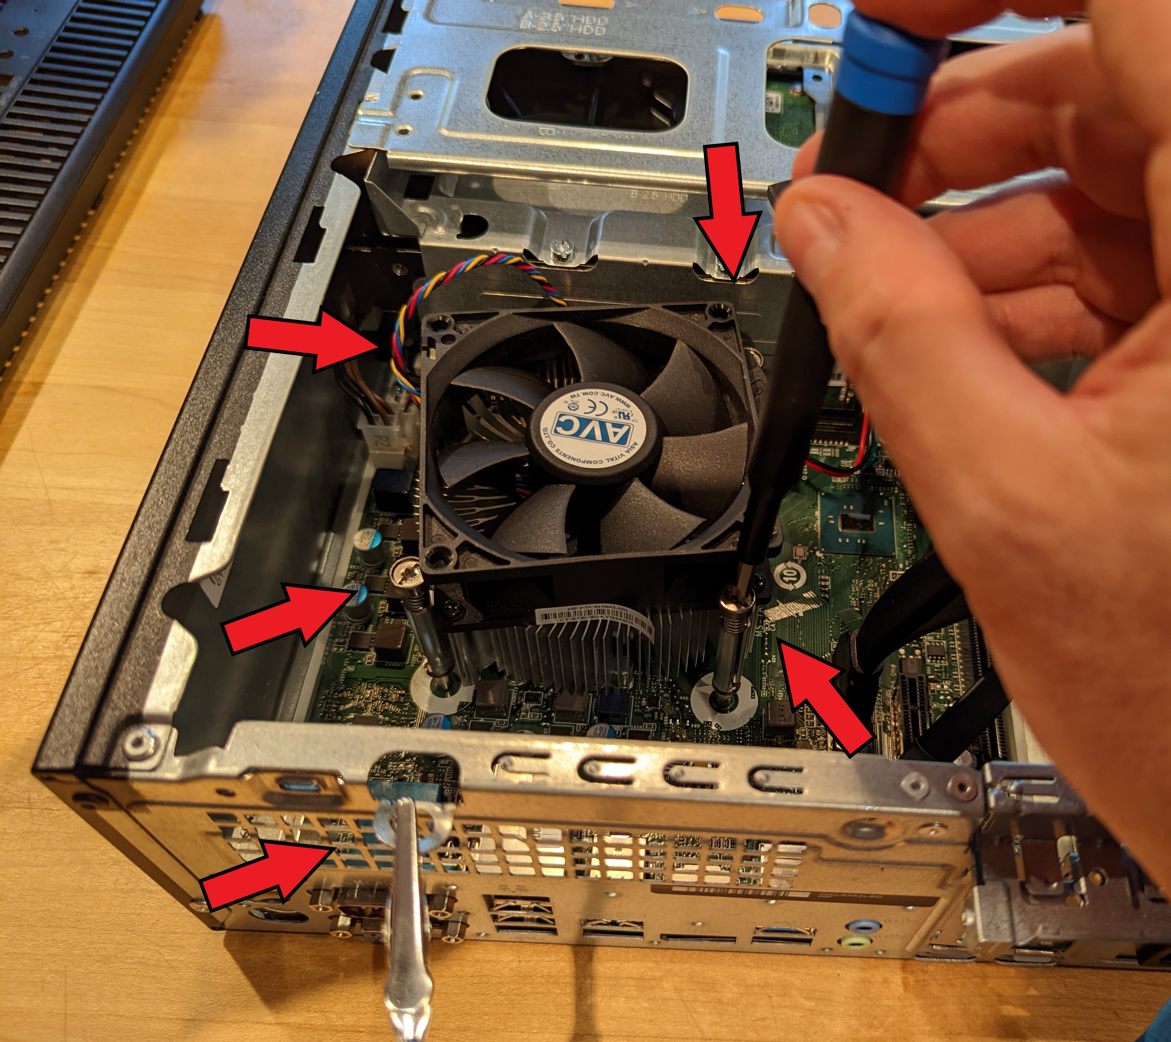
Retirer le ventilateur + dissipateur

Slide 7
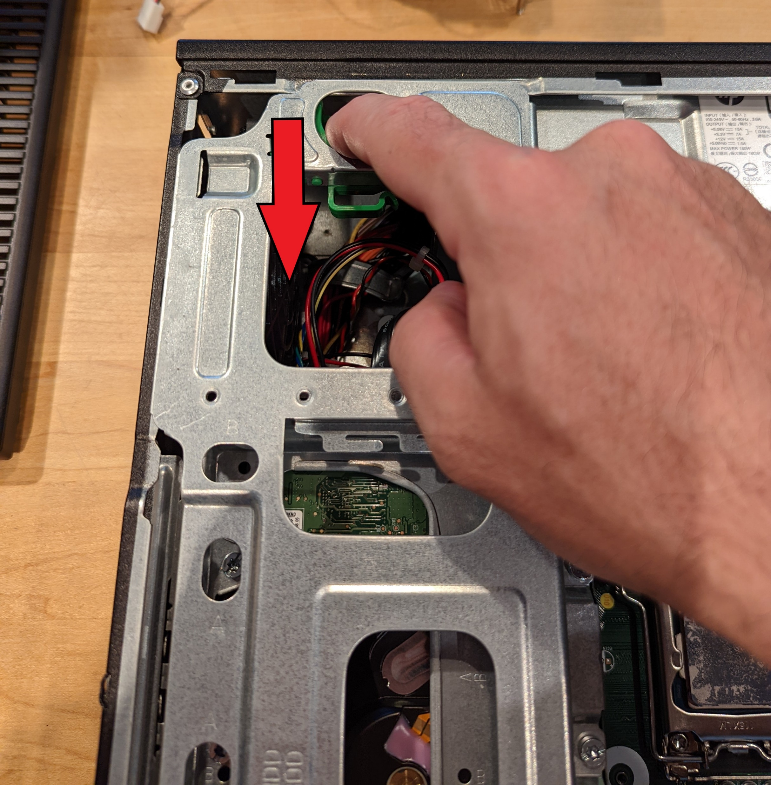
Retirer la baie de stockage

Slide 8
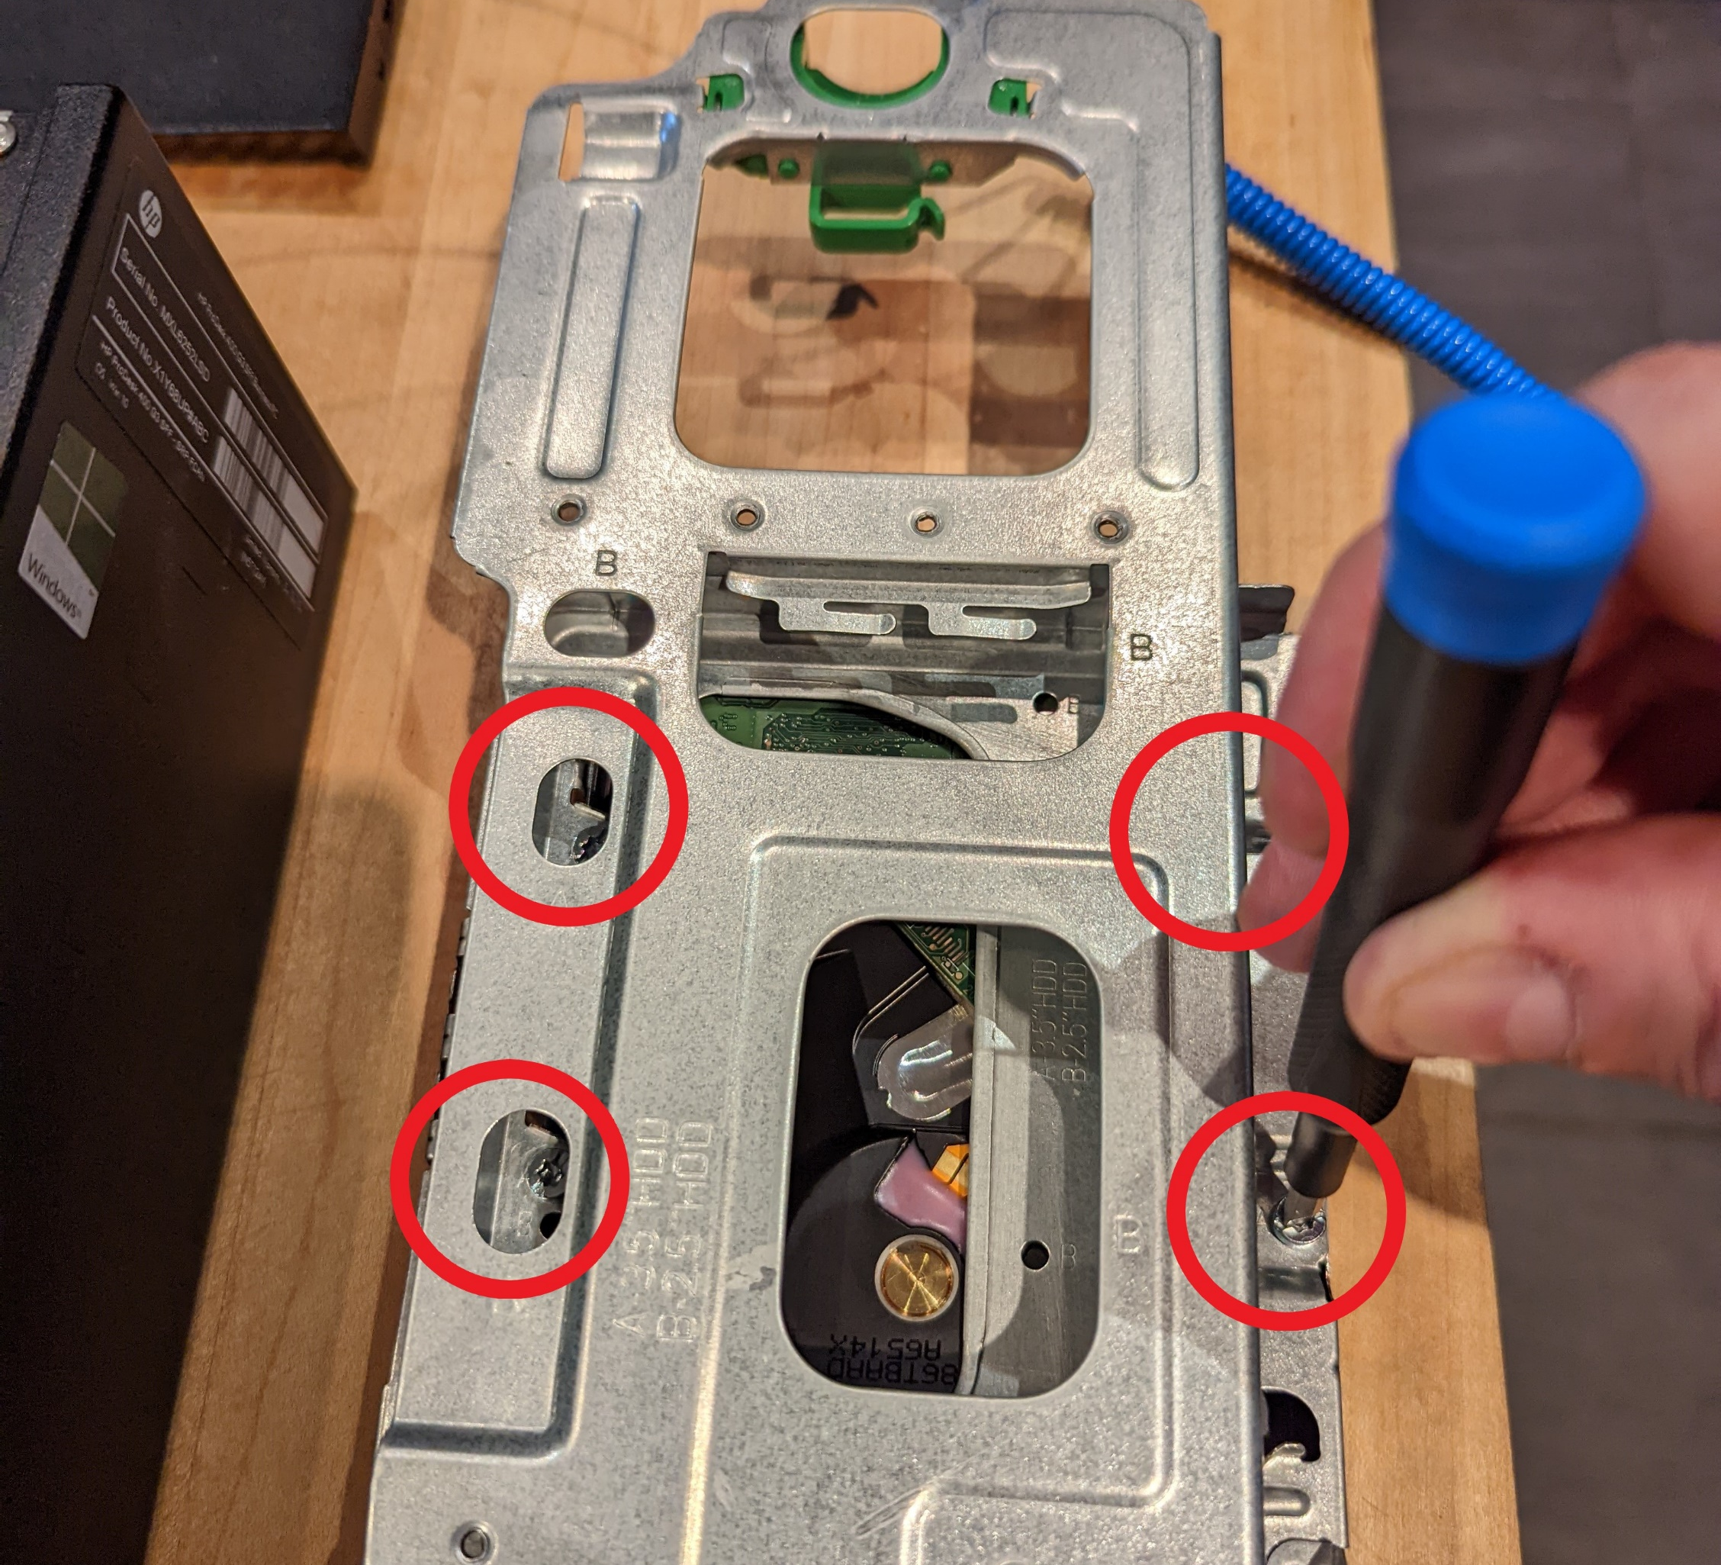
Retirer le disque

Slide 9
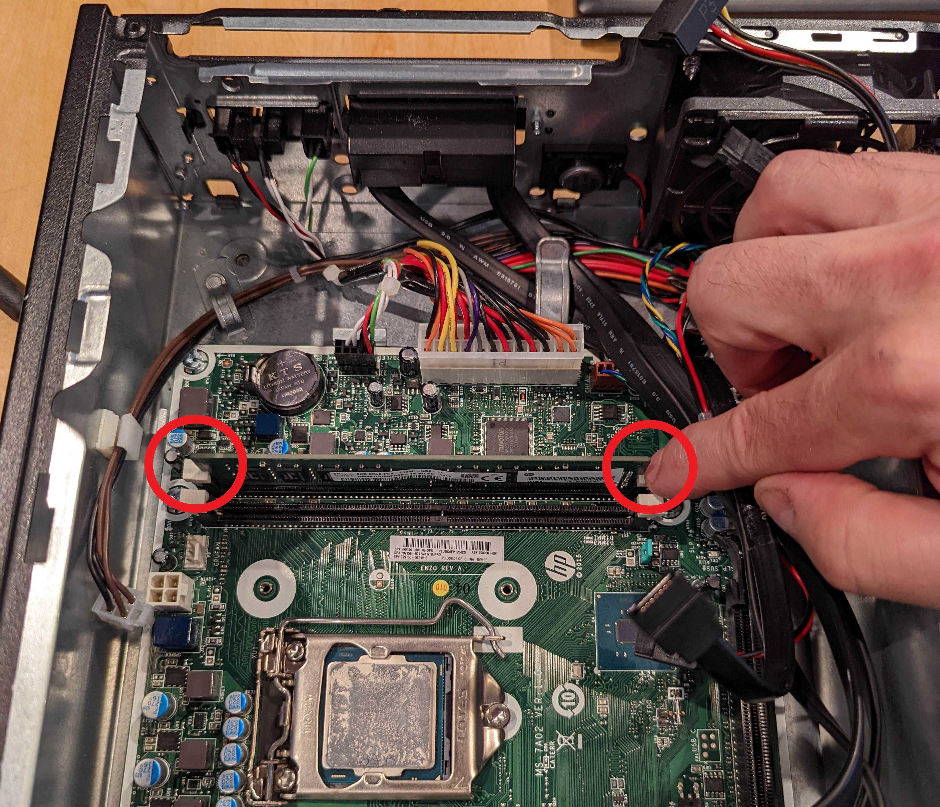
Retirer la RAM

Slide 10
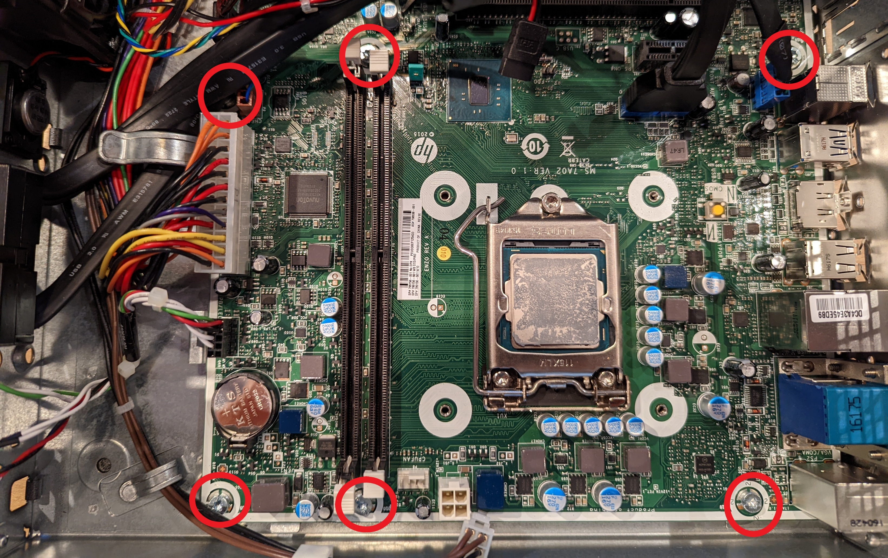
Retirez les connecteurs et dévissez la carte-mère

Slide 11
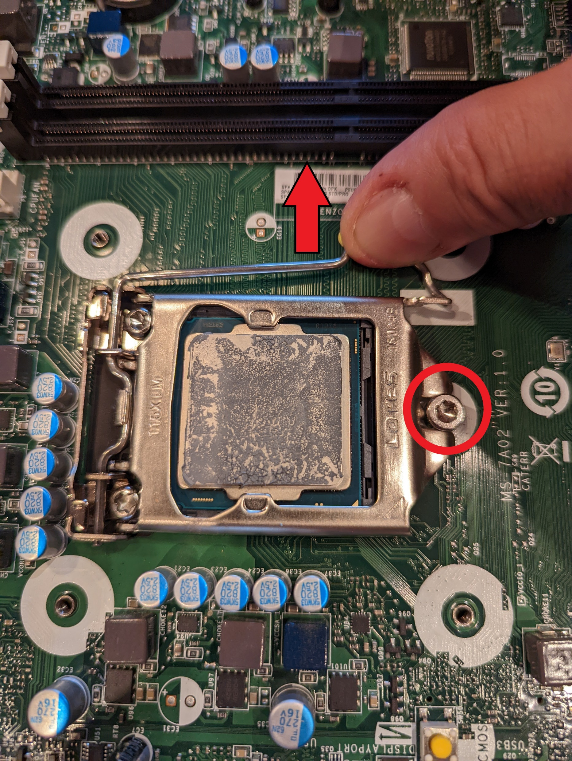
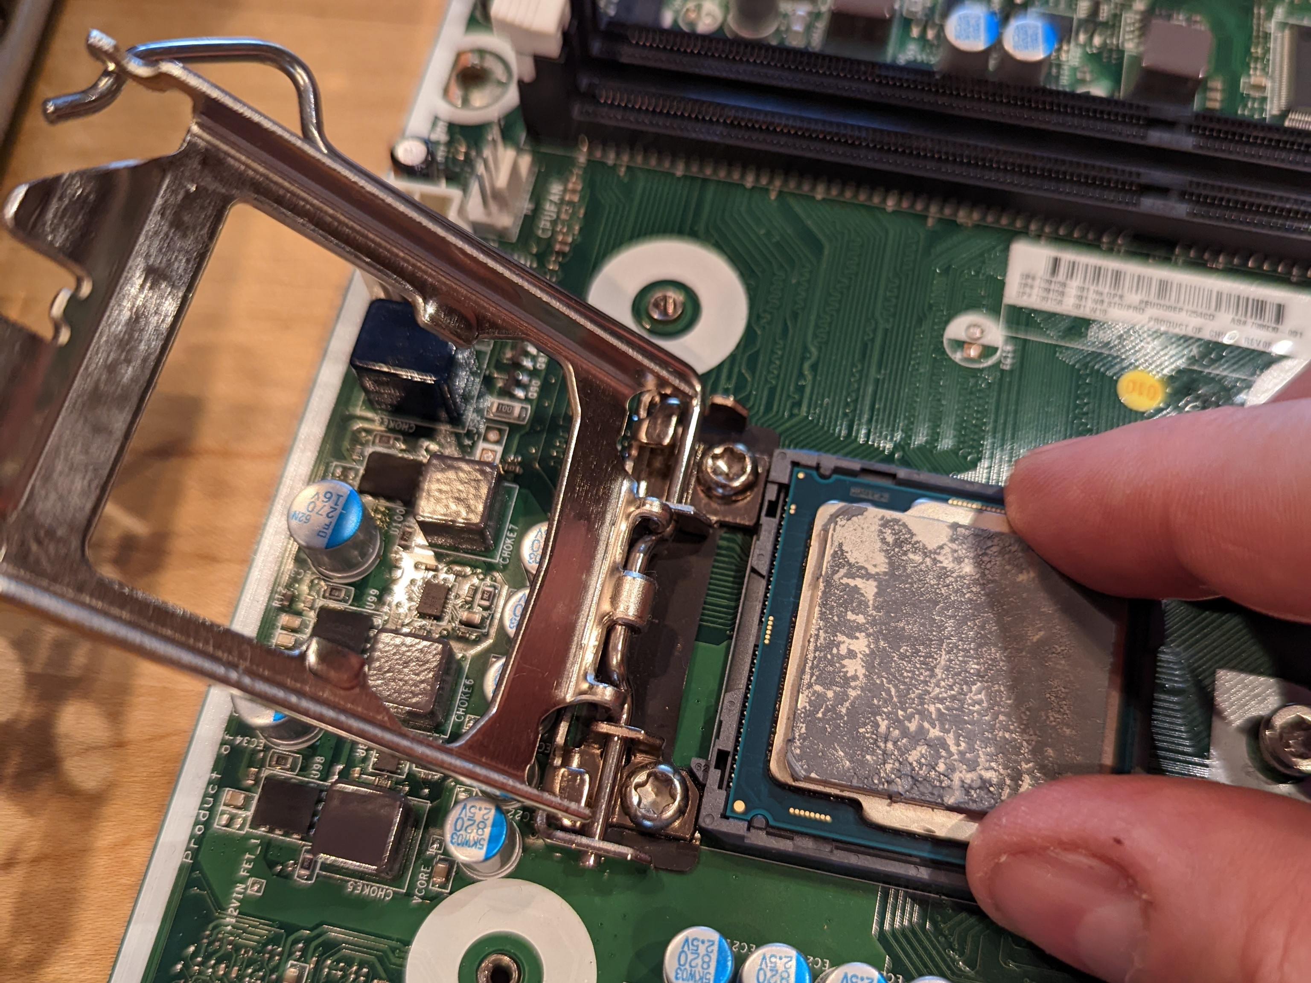
Retirez le CPU

Slide 12
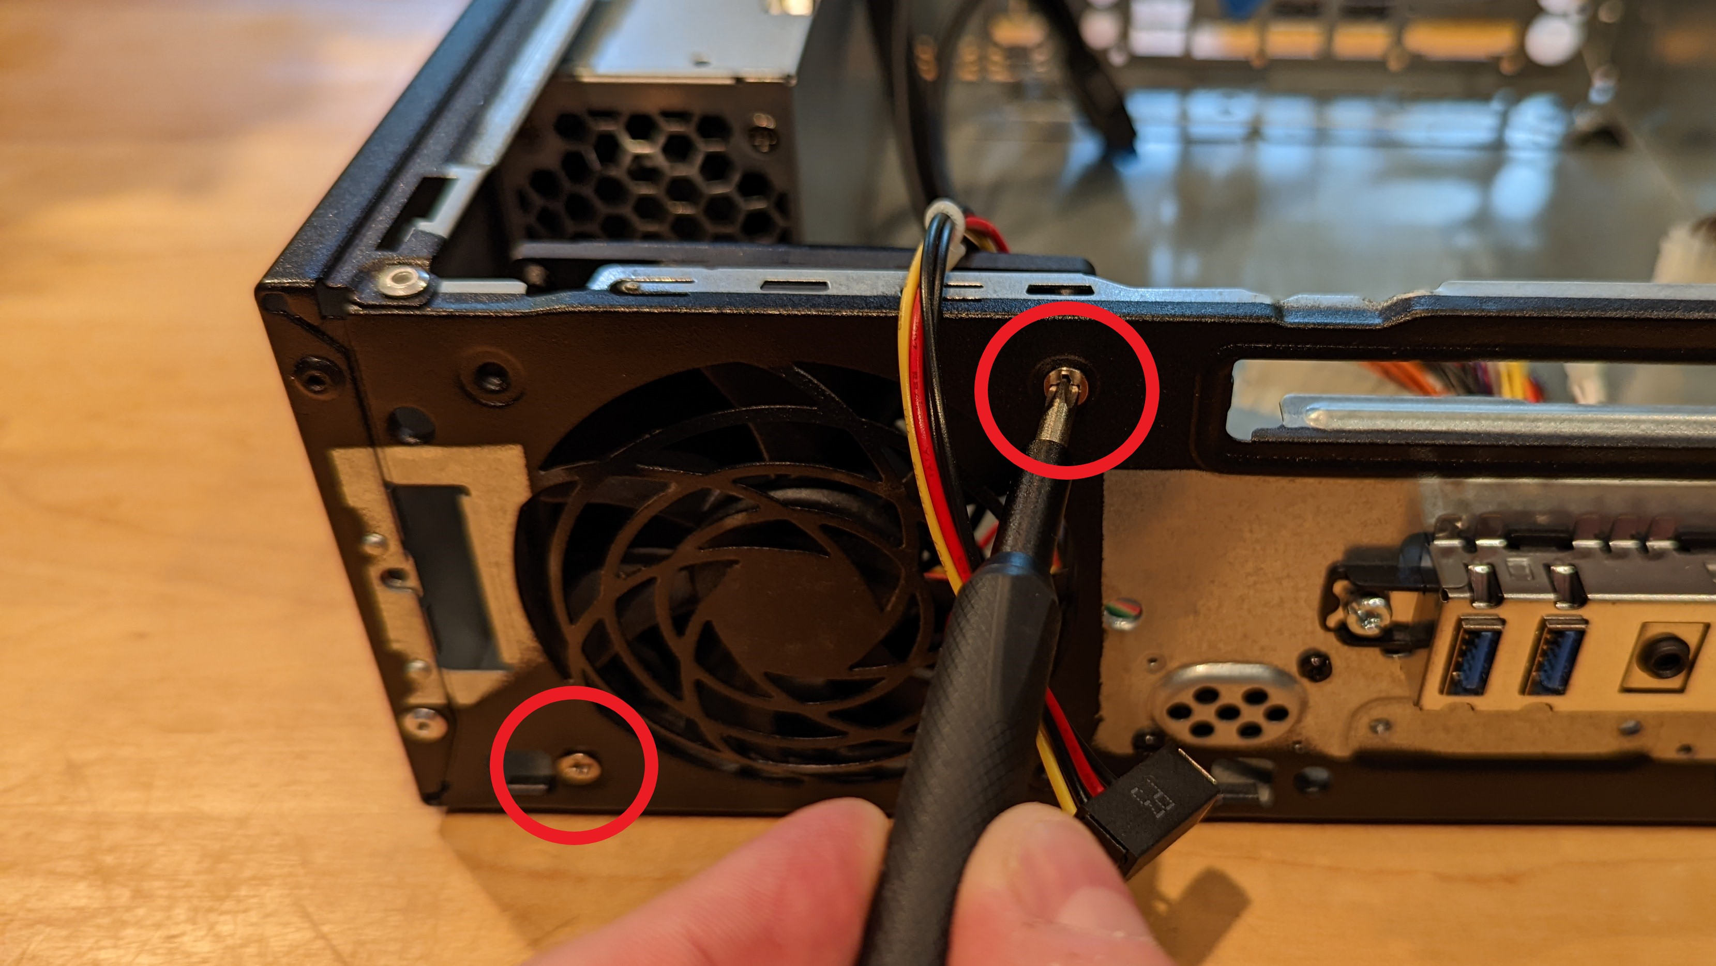
Retirez le ventilateur du boîtier

Slide 13
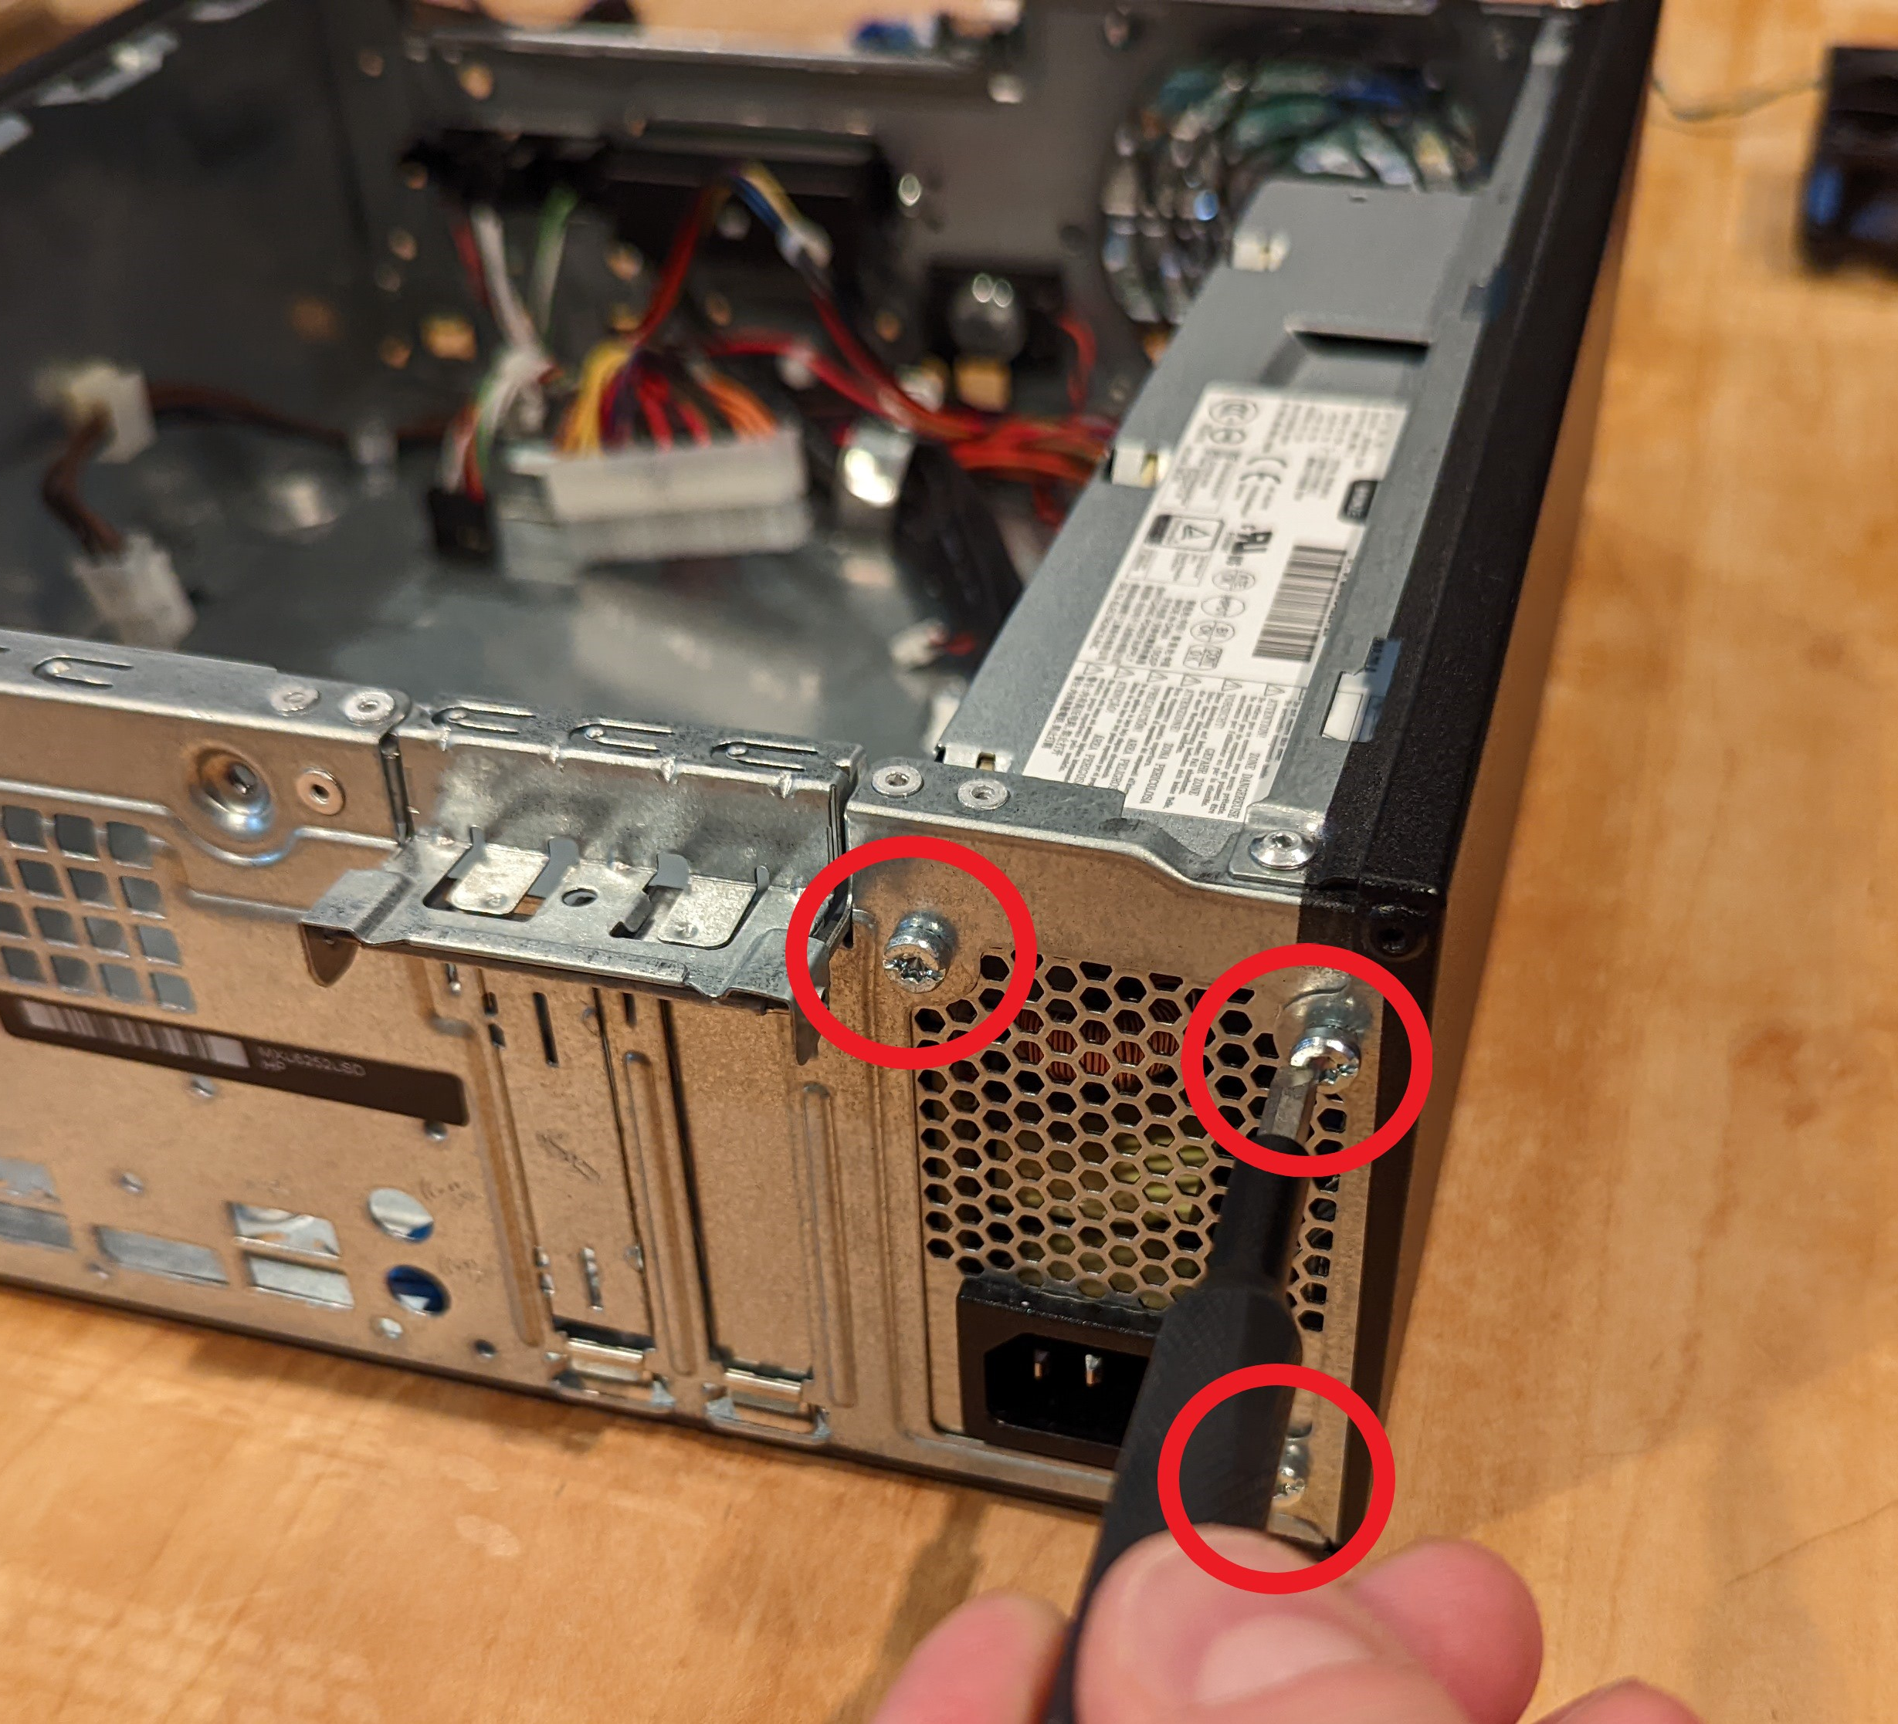
Retirez le bloc d’alimentation

Slide 14
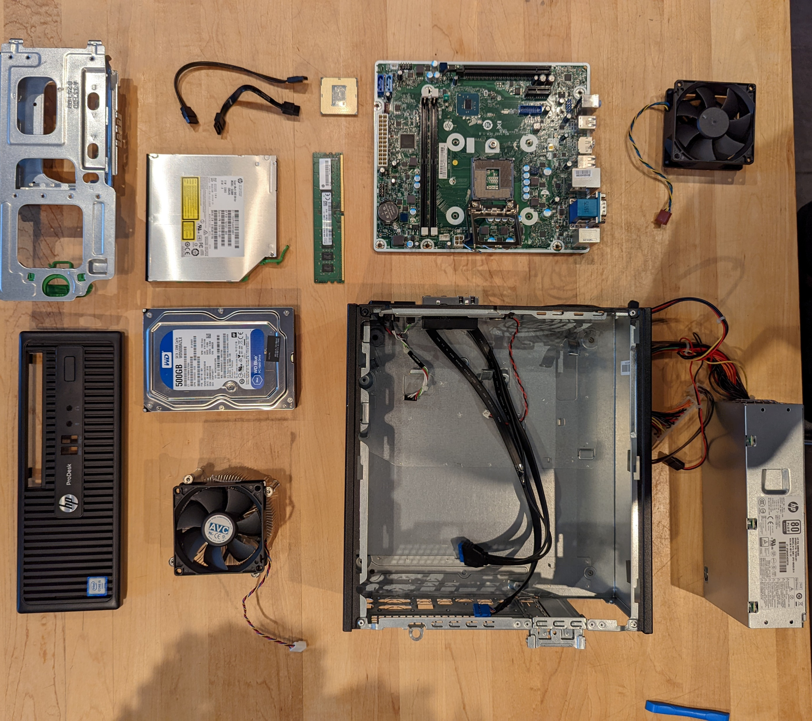

Réassemblez le tout dans l’ordre inverse
Bloc d’alimentation
Ventilateur du boîtier
Carte-mère : visser, brancher les connecteurs (7)
Fixer le CPU
Poser la RAM
Fixez le disque dans sa baie, connecter, poser la baie de stockage
Visser le dissipateur et son ventilateur
Fixer la grille
Fermer le capot

